Slide 1
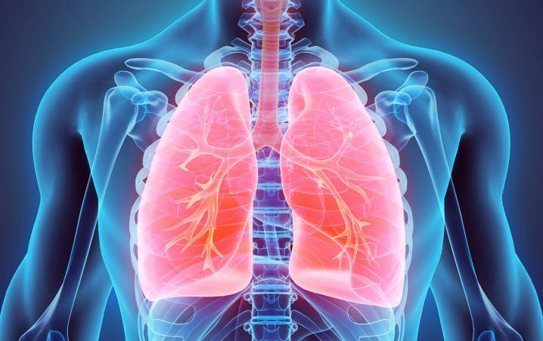
POURQUOI PRIVILÉGIER LES TRANSPORTS EN COMMUN?
Pablo
réduire votre empreinte carbone
Utilisations de moins de ressources
Diminution des maladies
Consommation de moins d énergie

